Slide 1
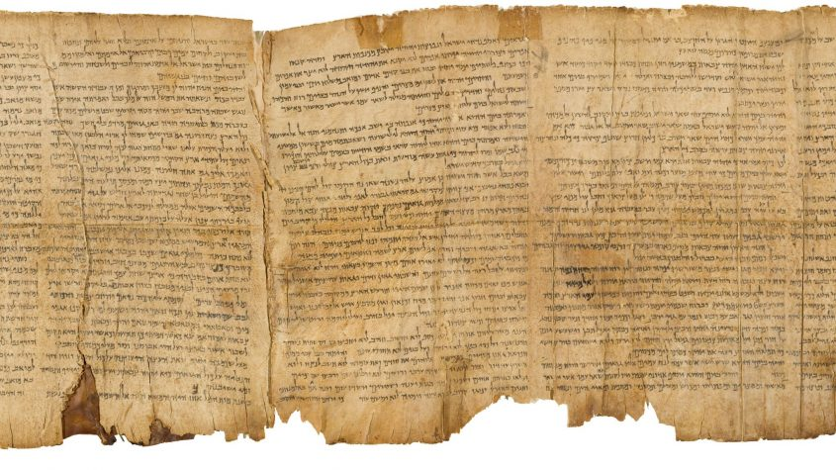
PENGANTAR
PERJANJIAN BARU
TARIKH : 5 ~ 29 / Oktober, Tahun 2020
REV. WILLIAM YANG
- SAM KL -

Slide 2
*Matius
*SINOPTIK:
“MELIHAT BESAMA”
SUSUNAN KITAB-KITAB P. B.
FAKTA-FAKTA & TEOLOGI
SEJARAH GEREJA
ISU-ISU GEREJA
KEKEKALAN
MASA DEPAN
Kisah Para Rasul
ROMA
1 TESALONIKA
IBRANI
WAHYU
1 Korintus
2 TESALONIKA
Yakobus
*Markus
2 Korintus
1 TIMOTIUS
1 PETRUS
Galatia
2 TIMOTIUS
2 PETRUS
*Lukas
EFESUS
TITUS
1 YOHANES
FILIPI
2 YOHANES
Yohanes
KOLOSE
FILEMON
3 YOHANES
RINDU KEKASIHKU
GESA ERAT-ERAT FIRMAN KRISTUS
FILE
YUDAS
TELAH TIMBUL TERANG
INGAT YANG PALING PENTING 1,2,3 YOHANES & YUDAS

Slide 3
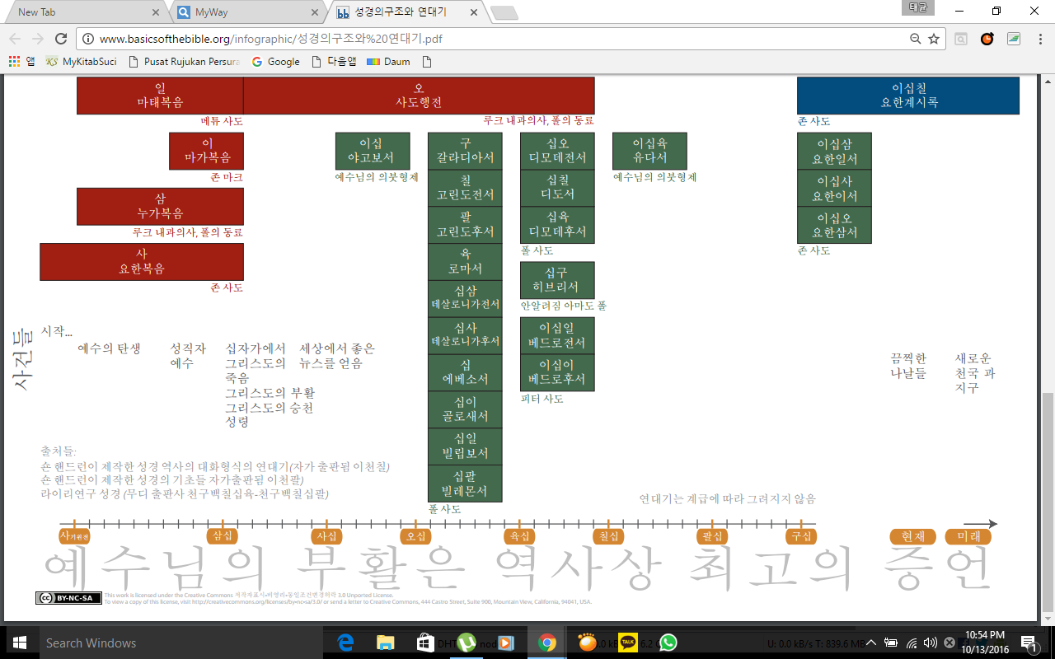
Matius
Kisah Para Rasul
WAHYU
Markus
Yakobus
Galatia
1 TIMOTIUS
1 YOHANES
Lukas
1 Korintus
TITUS
YUDAS
2 YOHANES
Yohanes
2 Korintus
2 TIMOTIUS
ROMA
3 YOHANES
DISALIPKAN
IBRANI
1 TESALONIKA
PERMULAAN
BANGKIT
2 TESALONIKA
KELAHIRAN YESUS
NAIK KE SYURGA
EFESUS
1 PETRUS
FILIPI
ROH KUDUS
2 PETRUS
KOLOSE
YESUS DIBAPTIS
FILEMON
4S.M.
30T.M
40T.M
50T.M
60T.M
70T.M
80T.M
90T.M

Slide 4
Ⅰ. ALKITAB PERJANJIAN BARU ITU BUKU APA?

Slide 5
27 kitab di dalam Alkitab Perjanjian Baru boleh diklasifikasikan sama seperti berikut.

Slide 6
Terlebih dahulu, Empat Kitab Injil;
Matius, Markus, Lukas, Yohanes.

Slide 7
Dalam Empat Kitab Injil Ada Allah, Juga Ada Kristus.
Empat kitab Injil adalah biografi Kristus. Dalam empat kitab Injil ada Allah juga ada Kristus. Begitu ada Kristus maka ada Allah, kitab-kitab ada Kristus juga ada Allah.

Slide 8
Jika orang ingin mencari Allah, ia harus mengikuti jalan "Yesus", mencari pintu "Kristus", Ia pasti dapat bertemu dengan Allah.
Empat kitab Injil diletakkan awal dari ministri Perjanjian Baru,

Slide 9
Empat kitab Injil adalah awal dari pelayanan firman Perjanjian Baru, padanya kita melihat Allah di dalam Kristus.
Empat Kitab Injil adalah Keryugma (Khutbah-Khutbah) yang ingin menyampaikan Siapakah Yesus itu.

Slide 10
Selanjutnya, Kisah Para Rasul yang dikenali sebagai ‘Kitab Sejarah’ juga merupakan Siri kedua Kitab Lukas yang ingin menyampaikan Siapakah Yesus itu, dalam erti cerita sambungannya.
Kisah Para Rasul juga Keryugma.

Slide 11
Dalam Kitab Kisah Para Rasul Ada Allah, Ada Kristus, juga Ada Gereja.
Dalam Kitab Kisah Para Rasul, setiap orang yang berada dalam Kristus, pasti berada dalam gereja.
Orang Kristian menyampaikan Keryugma, ada gereja.

Slide 12
Menerut Matius 28:18~20, Markus 16:15-18, Tuhan memerintah kepada murid-murid-Nya.
Jika Anda berada dalam Kristus, tetapi Anda tidak berada dalam gereja, hal itu adalah keadaan yang tidak normal.

Slide 13
Hari ini sebagian besar orang Kristian tidak berada dalam gereja. Mereka membicarakan Kitab Kisah Para Rasul tetapi mereka tidak berada dalam Kitab Kisah Para Rasul, mereka hanya tinggal dalam kitab Injil. Kita harus menyatakan Kisah Para Rasul Masa Sekarang.

Slide 14
Perkataan ministri itu dibahas dari Allah kepada Kristus, kemudian dibahas dari Kristus kepada Gereja.
Allah di dalam Kristus, Kristus di dalam Gereja.

Slide 15
Dan lalu, Surat-Surat Rasul Paulus yang ditulis secara Gaya Surat ada 13 buku yang termaktub dengan nama Rasul Paulus.
Hanya surat-surat dengan nama Paulus dihantar kepada Roma, Galatia, Efesus, 1 Timotius, 2 Timotius, Titus.

Slide 16
Surat-suarat yang dihantar dengan nama dua orang: Paulus dan Timotius ialah 2 Korintus, Kolose, Filipi, dan Filemon.
Dan juga surat dalam nama dua orang: Paulus dan Sostenes adalah 1 Korintus.

Slide 17
1 Tesalonika dan 2 Tesalonika adalah surat-surat yang ditulis dengan nama tiga orang: Paulus, Silwanus, dan Timotius.

Slide 18
Kemudian, Lapan surat Umum: Ibrani, Yakobus, 1 Petrus, 2 Petrus, 1 Yohanes, 2 Yohanes, 3 Yohanes, dan Yudas, berbicara bukan kepada gereja-gereja individu tetapi kepada seluruh jemaah.
Oleh sebab itu, ia dipanggil Surat-surat Umum.

Slide 19
Ibrani: Tindakkan dengan iman
Yakobus: Berbuahlah dalam hidup
1&2 Petrus: Pandanglah Harapan
1, 2, 3 Yohanes: Kasihilah Saudara
Yudas: Dirikan dirimu atas Iman

Slide 20
Akhirny, Kitab Wahyu yang merupakan sebuah kitab nubuat menghiasi akhir Perjanjian Baru.
Buku ini menekankan kedatangan Yesus Kristus (1:7; 22:20) dan meramalkan masa kesusahan sebelum Kedatangan Kedua.

Slide 21
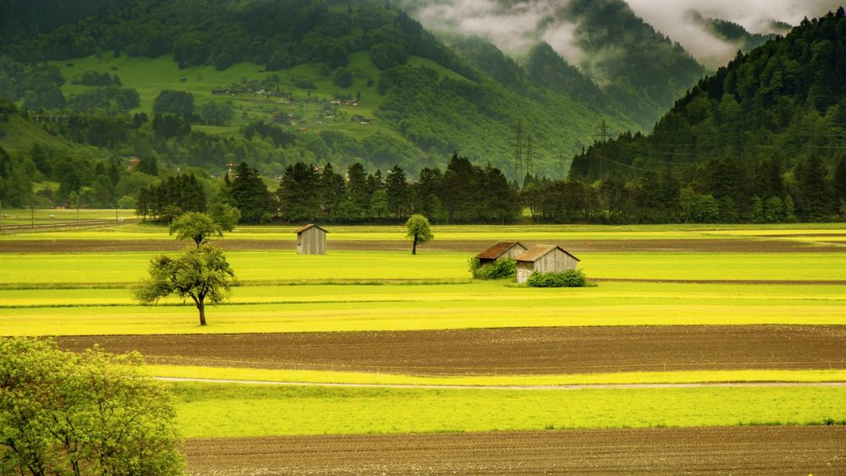
PEMANDANGAN MATIUS

Slide 22
Menurut ajaran Tuhan Yesus Kristus dan Rasul Paulus (Matius 5:18; Yohanes 10:35; Galatia 3:16; 2 Timotius 3:16), Alkitab adalah firman Tuhan.
Pengakuan bahawa Alkitab adalah Firman Allah dan satu-satunya undang-undang yang sempurna dalam iman.

Slide 23
Perbuatan kita adalah dasar dalam kehidupan iman kita.
Perbuatan kita adalah juga penting dalam kehidupan iman kita.
Pengakuan iman dan Perbuatan harus selari

Slide 24
Pemandangan Bukit Matius
Selepas Empayar Roma menaklukan Palestina di bawah panglima Pompeius, pada tahun 64-63 S.M. Empayar Roma membawahkan kota itu pada Provinsi Suria.

Slide 25
Ketika Senat Roma melantik Herodes Agong (37-34 S.M.) sebagai raja atas kebanyakan daerah Palestina, nasib orang Yahudi menjadi lebih gelap.
Selepas itu, keinginan Orang Yahudi untuk kemerdekaan menjadi hasrat negara dan menyusup ke dalam sebanyak pihak kehidupan umatnya.

Slide 26
kebanyakan daerah Palestina, nasib orang Yahudi menjadi lebih gelap.
Selepas itu, keinginan Orang Yahudi untuk kemerdekaan menjadi hasrat negara dan menyusup ke dalam sebanyak pihak kehidupan umatnya.

Slide 27
Hasrat itu menyebabkan bahawa Penghuraian ayat-ayat yang termaktub tentang Mesias dalam Perjanjian Lama dan kepercayaan secara agama tentang pengharapan Hari-Nya.

Slide 28
Mereka menanti-nantikan bahawa seorang raja menyelamatkan Israel dari kuasa luar negara (secara politik).
Dalam keadaan sedemikian di Yerusalem, Matius menulis Kitab Matius bagi orang Yahudi di Yerusalem.
Kitab Matius dan kitab Yohanes dari kitab-kitab Injil tersurat dalam ‘bahasa

Slide 29
Aramik’ iaitu bahasa yang digunakan oleh nomad daripada bahasa Ibrani.
Ertinya kitab-kitab itu ditumpukan perhatian bukan Ayat-ayat yang cantik dan indah (secara sastera), tetapi kepada kisah ‘story’ yang mudah dibaca dan disedarkan dan dibicara mesra audens.

Slide 30
Matius dikenal sebagai Lewi, anak Alfeus sebagai orang Yahudi.
Matius adalah seorang pemungut cukai atau penagih pajak bagi pihak kerajaan Rom sebelum dia menjadi murid Yesus. (Lihat. Matius 9:9; Markus 2:14; Lukas 5:27~28).

Slide 31
Lewi adalah keturunan Kaum Lewi, dia adalah pengkhianat bagi bangsa Israel dan orang yang setia bagi Kerajaan Rom.
Matius tampaknya menulis kepada audiens orang Yahudi untuk memperlihatkan bahwa Yesus Kristus menggenapi nubuat-nubuat Perjanjian Lama mengenai Mesias.

Slide 32
Matius membuktikan bahawa Yesus adalah Mesias dengan kutipan-kutipan (Kira-kira 130 kali) dari dalam Perjanjian Lama dengan teliti.
Salasilah, pembaptisan, khutbah, dan mukjizat mendatangkan kesimpulan yang sama bahawa Kristus adalah raja.

Slide 33
Kitab Matius secara sistemastik menyatakan firman, keperibadian, dan kewibawaan Yesus Kristus, ajaran secara Moral, ajaran secara Teologi dan lain-lain.
Oleh sebab itu, Matius mungkin menginginkan bahawa kitab itu mengandungi tujuan pendidikan dalam

Slide 34
dia menulis kitabnya.
Malah, sejak gereja mula-mula, Kitab Matius digunakan sebagai bahan pendidikan di dalam gereja.
Kata kuncinya adalah Yesus adalah Raja.
Ayat kunci 16:16-19, 28:18-20.
Fasal Kuncinya adalah Fasal 12, kerana muncul titik balik dalam kitab Maitus.

Slide 35
Kerana orang Farisi secara formal menafikan Yesus dan kekuasaan-Nya sebagai Mesias, Serta-merta Yesus mula menggunakan perumpamaan, dan juga Dia menumpukan perhatian untuk mengejar murid-Nya daripada orang umum, dan dia juga dengan kerap menyebut kematian diri-Nya.

Slide 36
Ciri-ciri yang menonjol dalam kitab Matius memfokuskan hal yang Yahudi. Namun begitu bukanlah hanya untuk orang yang lahiriah Yahudi.
Di dalam kitab Matius, kedudukan Pentateukh, domba Israel yang hilang, dan ahli-ahli Taurat dan orang Farisi yang tersebut-Nya digandungi dalam

Slide 37
ajaran Yesus sangat menonjol.
Injil mengatasi orang Yahudi sehingga seluruh dunia.
Orang bukan Yahudi di dalam salasilah (Matius 1), Sembahyang oleh orang bukan Yahudi selepas kelahiran Tuhan (Matius 2; Ahli Bintang dari Timur), pemuridan semua bangsa (Matius

Slide 38
28:18-20) dan lain-lain membuktikan bahawa kitab Matius untuk seluruh dunia.
60 % daripada 1,071 ayat di dalam kitab Matius adalah Yesus langsung berkata. Kitab Matius dirupakan menurut tema untuk menekankan firman Tuhan dan inti pelayanan-Nya secara menyeluruh.

Slide 39
Pemandangan Pokok di dalam Matius
“Inilah salasilah Yesus Kristus, anak Daud, anak Abraham.”
Gereja mula-mula meletakkan kitab Matius di permulaan Perjanjian Baru kerana kitab itu mejadi peranan sebagai jembatan yang bersinambungan antara Perjanjian Lama dan Perjanjian Baru.

Slide 40
Injil Matius menggambarkan keperibadian dan pelayanan Raja sebagai Mesias Israel.
Bahagian penting dalam struktur Matius dinyatakan dengan ungkapan “Setalah selesai Yesus menyampaikan kata-kata itu" (7:28, 13:53, 19: 1, 26:11, 11: 1), Ia digunakan untuk menyimpulkan lima

Slide 41
wacana dalam Matius.
Khutbah di Gunung, wacana yang diberikan kepada para murid, perumpamaan kerajaan Tuhan, pemuridan, dan perjamuan terakhir.

Slide 42
Senarai Nama dua belas Murid Yesus
1. Simon (Petrus di Betsaida ke Kapernaum)
2. Andreas (di Betsaida ke Kapernaum)
3. Yakobus (anak Zebedeus di Kapernaum)
4. Yohanes (anak Zebedeus di Kapernaum)

Slide 43
5. Filipus (kawan Natanael di Betsaida)
6. Bartolomeus (dipanggil Natanael yang ditemui Yesus di bawah pokok ara di Kana)
7. Tomas (yang meragui Yesus)
8. Matius (pemungut cukai di Kapernaum)

Slide 44
9. Yakobus (anak Alfeus juga sepupu Yesus)
10. Tadeus (dipanggil Yudas “anak Yakobus”)
11. Simon orang Zelot (קנאנא Qan’ana - berasal dari Gallilea)
12. Yudas Iskariot (dari daerah Yudea yang mengkhianati Yesus)

Slide 45
13. Matias (pengganti Yudas Iskariot – KPR 1:26)
14. Rasul Paulus (dari Tarsus di Kilikia, dipanggil dalam perjalanan Damsyk)

Slide 46
Injil Matius boleh dianalisis dengan:
Kemunculan Raja (1:1~4:11), Pengisytiharan Raja (4:12~7:29), Kekuatan Raja (8:1~11:1), dan Penyelerakan Pertolakan terhadap Raja (11:2~16:12), Persiapan pengikut-pengikut Raja (16: 13~20:28),

Slide 47
Kewujudan Raja dan Penolakan terhadap Raja (20:29~27:66), Bukti Raja (28: 1~20).

Slide 48
Kemunculan Raja (1:1~4:11): Juruselamat bagi seluruh dunia, Kristus adalah ‘Zuriat Daud (1:1)’.
Sebab zuriat Daud, nampaknya Dia ada syarat yang menjadi raja Isreal sebagai keturunan yang langsung (Lineal Descendant).

Slide 49
Orang-orang Ahli ilmu bintang dari Timur menyembah Dia sebab ‘Raja orang Yahudi (2:2)’ dilahir.
Yohanes pembaptis juga membuktikan Yesus (3:14).

Slide 50
Pengisytiharan Raja (4:12~7:29):
Matius menulis secara Tema.
Firman Tuhan ada di dalam Khutbah di Bukit (Fasal 5- Fasal 7).
Nampaknya, Khutbah di Bukit adalah Peratuan yang Baru dan Taraf Hidup yang baru.

Slide 51
Kekuatan Raja (8:1~11:1):
Kekuatan Tuhan dinyatakan dengan 10 jenis mukjizat (Fasal 8- Fasal 9), setiap mukjizat menerangi kewibawaan Tuhan tethadap penyakit, iblis, kematian, alam dan sebagainya.

Slide 52
Penyelerakan Pertolakan terhadap Raja (11:2~16:12):
Ada kumpulan pembangkang terhadap Firman Kristus dan pelayanan-Nya.
Sebab pertolakan oleh umat-Nya beransur-ansur diperluas, Tuhan menghabiskan masa bersama-sama dengan pengikut-pengikut-Nya,

Slide 53
dan Dia mempersiapkan pengikut-pengikut-Nya terhadap kematian-Nya yang akan datang dan kebangkitan-Nya dari antara orang mati dan juga kenaikan-Nya ke Syurga.

Slide 54
Persiapan pengikut-pengikut Raja (16: 13~20:28):
Tuhan menyatakan kepentingan antara yang menyambut-Nya dan yang menolakan-Nya.
Di dalam Ajaran Tuhan (16:13~21:11), Tuhan menumpukan perhatian kepada orang-orang yang menyambut Dia.

Slide 55
Kewujudan Raja dan Penolakan terhadap Raja (20:29~27:66):
Bahagin ini menunjukkan oran-orang yang mengejek, mencemooh dan menyebat Yesus.
Di dalam Bahagian ini, ada nubuatan bahawa Bangsa Yahudi akan dihalau.

Slide 56
Perwujudan Raja dan Dia kena tolak (20:29~27:66):
Bahagin ini menunjukkan oran-orang yang mengejek, cemooh dan menyebat Yesus.
Bahagian ini Meramalkan bahawa Bangsa Yahudi akan dibuang.

Slide 57
Bukti Raja (28: 1~20):
Kesahihan terhadap Firman yang dikatakan Tuhan dan perkara yang dilaksanakan-Nya dapat dibuktikan melalui Kubur yang kosong, kebangkitan, kewujudan-Nya kembali kepada pengikut-pengikut-Nya dan lain-lain, semua perkara itu menyatakan

Slide 58
bahawa Yesus sesungguhnya ialah Mesias yang telah datang sebagai Anak Allah sesuai dengan apa yang tertulis.

Slide 59
Garis Besar utama menurut setiap Fasal dalam kitab Matius
Salasialah Yesus
Ahli Bintang dari Timur
Yohanes Pembaptis
Godaan di padang gurun
Yesus mendaki sebuah bukit

Slide 60
Bersedekah kepada orang miskin
Menghakimi orang lain
Seorang penyakit kusta
Orang lempuh disembuhkan
Dua belas pengikut Yesus
Yesus dan Yohanes Pembaptis
Tuhan atas hari Sabat
Ibarat tentang seorang penyemai

Slide 61
Yohanes dibunuh
Perintah Allah dan adat istiadat
Orang Farisi menduga Yesus
Yesus dimuliakan di atas gunung
Yang terbesar dalam kerajaan syurga
Perceraian
Ibarat ttg pekerja di ladang anggur
Ketibaan Yesus di Yerusalem

Slide 62
Ibarat ttg majlis perkahwinan
Yesus mengecam orang Farisi
Tanda-tanda akhir zaman
Ibadat tentang sepuluh anak dara
Rancangan untuk membunuh Yesus
Yudas menggantung diri
Kebangkitan Yesus

